Slide 1
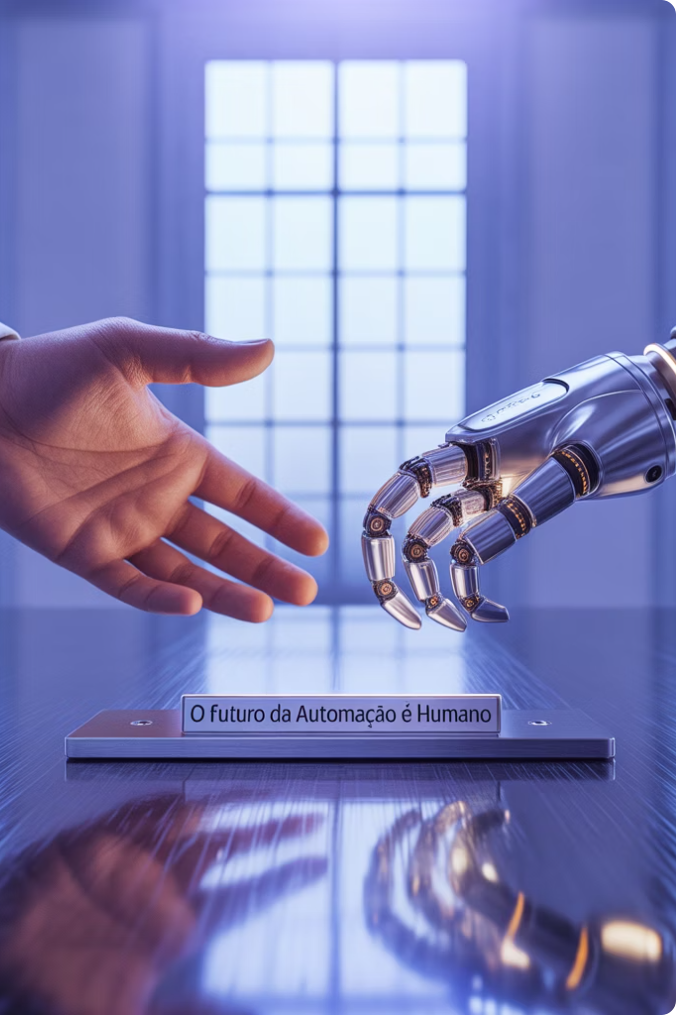


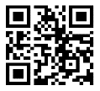
A Empresa Autônoma:
COMO AGENTES DE IA ESTÃO SAINDO DO SLIDE
E ENTRANDO NA OPERAÇÃO REAL
VALDIR MENESES
valdir@airocks.co
(011) 96769-7882

Slide 2

Valdir Meneses
SÓCIO FUNDADOR & CEO (CONSULTORIA, DESENVOLVIMENTO, GOVERNANÇA ÉTICA E CAPACITAÇÕES EM IA)
Executivo com sólida experiência em Transformação Organizacional, Inovação e Excelência Operacional, com mais de 50 mil horas dedicadas a projetos de alto impacto em processos, cultura e estratégia.
Atuou em Tecnologia em grande conglomerado bancário e nos últimos anos, incorporou Inteligência Artificial aplicada e Automação Inteligente (RPA) às jornadas de transformação, acelerando análise, decisão e execução estratégica.
Atuação destacada em fusões e aquisições, integração pós-M&A, e programas de melhoria contínua com ganhos expressivos em produtividade e qualidade.
Especialista em métodos ágeis (Scrum, OKR, Kanban, Agile Escalado), com forte foco em adaptação cultural e entrega de valor em ambientes complexos.
Experiência multissetorial em mercado financeiro, telecom, industrial (químico, petroquímico, papel/celulose) e healthcare/pharma com atuação direta junto a lideranças C-Level e média liderança de grandes empresas da América Latina e Globais.
Instrutor em Programas de Desenvolvimento de Líderes (PDLs) em grandes Universidades Corporativas (Daimler Academy, Gerdau, CENIBRA, Suzano, etc)
Facilitador de Eventos de Planejamento e Desdobramento Estratégico em mais de 100 empresas (Nacionais e Globais)
Sócio e Diretor de Soluções de Negócio (Consultoria, Inovação, Agilidade e Transformação Digital) na SETA CONSULTING & TRAINING.
Foto
CARREIRA GERANDO EBITDA (RESULTAD0)!!

Slide 3
AI Rocks nasceu para cobrir 3 gaps no mundo empresarial
Gap 1 – O ponto cego da liderança
Gap 2 – O efeito cascata nas equipes
Gap 3 – O vácuo do ecossistema
Dor: líderes sabem que precisam implementar IA, mas não sabem por onde começar.
Dor: sem o direcionamento da liderança, as equipes não conseguem avançar.
Dor: hoje não existe um hub de IA que integre tecnologia + capacitação + comunidade.
Nossa tese: toda jornada deve estar conectada ao plano estratégico da empresa.
Nossa tese: ao sermos o parceiro de confiança da liderança, abrimos espaço para desenvolver soluções, treinar times e garantir transformação contínua.
Nossa tese: seremos o primeiro player a unir conteúdo multinível (C-Level, gestores e técnicos) + parcerias de solução em um ecossistema vivo.
Valor: transformamos “curiosidade em IA” em projeto estratégico com impacto direto no negócio.
Valor: construímos a ponte entre a decisão estratégica e a prática operacional.
Valor: a AI ROCKS não é apenas consultoria: é uma comunidade de aprendizado e integração.

Slide 4

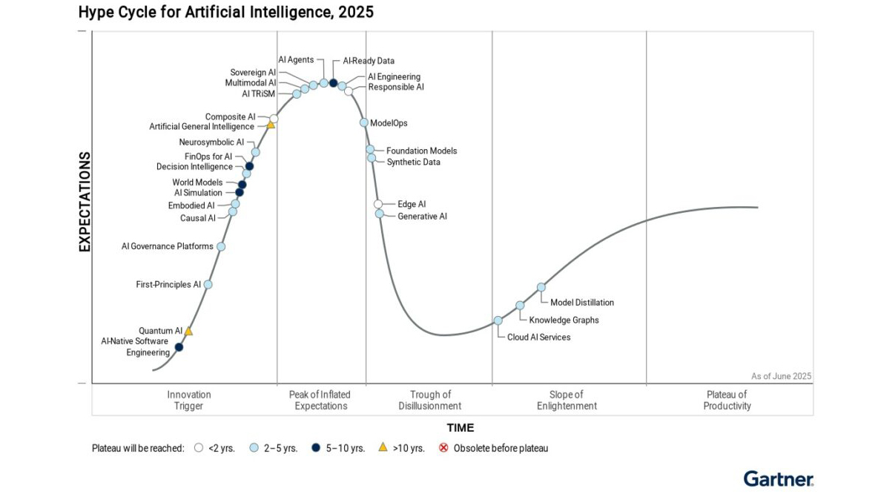
CONTEXTO (2025)
Agentes executando processos
Conectar as peças / ferramentas
Várias LLMs + Softwares
Usar IA como oráculo já não empolga mais
Queremos que as pessoas ganhem produtividade com IA, mas só permitimos o uso no Chat/prompt ou Agente Básico - Chegou a hora de extrairmos mais da IA

Slide 5
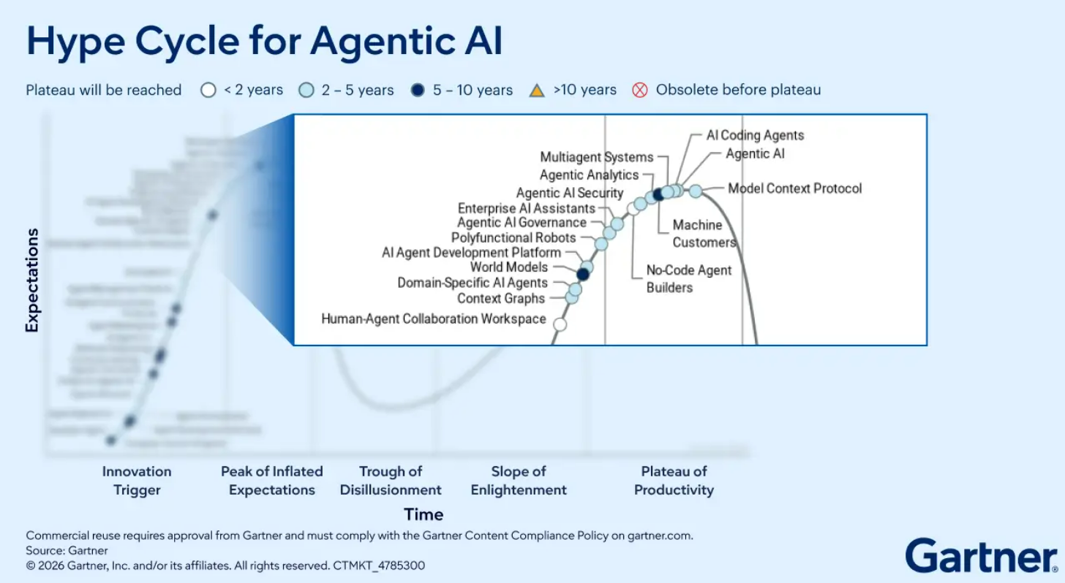
CONTEXTO (Abril/2026)

Slide 6
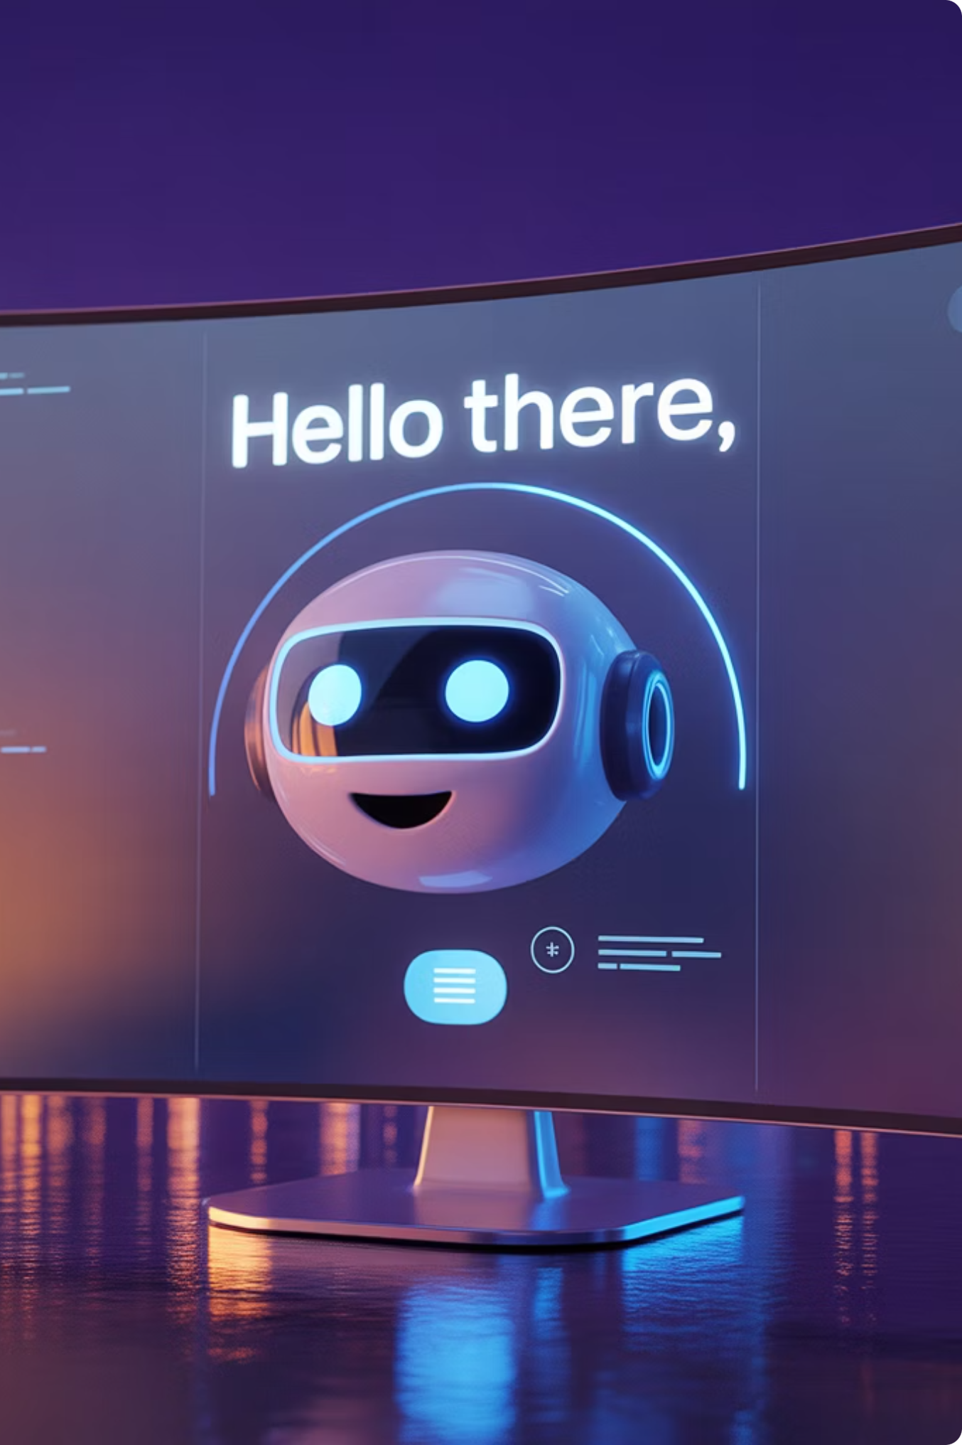
Por que a IA ainda não deu lucro? (O Abismo da Realidade)
Onde muitas empresas se perderam no caminho da automação.
Ilhas de Inteligência
O "Copia e Cola" Digital
Amnésia Operacional
Desconexão
Estratégica
Ausência de GMUD
Ferramentas isoladas que não se conversam (Chat para tudo, resultado para nada).
Funcionários perdendo tempo movendo dados da IA para o ERP ou Excel.
Empresas implementaram em processos que não afetam resultado da empresa e manteve a separação entre áreas
Não investe-se nas melhores práticas de envolvimento e pertencimento dos colaboradores (mudança).
A IA não conhece o seu negócio porque não está conectada ao seu banco de dados ou sistemas (Tasy, SAP, Microsoft).
"O problema não é a falta de tecnologia, é falta de arquitetura e coesão estratégica."

Slide 7




O que é um Agente de IA?
É um sistema inteligente que não apenas gera texto, mas utiliza
raciocínio e ferramentas para completar objetivos complexos de forma autônoma.
ANATOMIA DE UM AGENTE DE IA:
O Cérebro (Brain / LLM)
Planejamento (Planning)
Memória (Memory)
Ferramentas / Ação (Tools / Action)
É o motor de raciocínio. Recebe a instrução e decide o melhor caminho para resolver o problema. Aqui moram as LLMs: OpenAI, Google, Anthropic.
O Agente quebra uma tarefa grande (ex: 'Analise o faturamento no ERP') em tarefas menores. Ele cria um passo a passo antes de agir, exatamente como um humano faria.
Curto Prazo: o contexto da conversa atual.
Longo Prazo: armazena aprendizados e acessa documentos da empresa (RAG). Sem memória, a IA tem 'amnésia operacional'.
O Grande Diferencial: o Agente 'sai da caixa’.
Conecta-se via API ao ERP, Google Sheets, E-mail ou WhatsApp.
É a mão que executa a tarefa.

Slide 8
Grau de Evolução dos Agentes de IA
1. AGENTES ASSISTIVOS (INDIVIDUAIS)
Uso básico para gerar textos e e-mails. Baixo, impacto no lucro, alto risco de distração.
2. AGENTES DE FLUXO (CONECTADOS)
Inteligência integrada via APIs ao ecossistema Microsoft, Google e ERPs.
3. AGENTES COLABORATIVOS
Provê decisões baseadas em dados (análises + sugestões)
4. AGENTES AUTÔNOMOS
Sistemas que recebem metas, decidem o fluxo e executam processos de ponta a ponta, sem intervenção manual.

Slide 9
Níveis de Inteligência dos Agentes de IA
Nível de Inteligência
Capacidade Principal
Exemplo de
Aplicação Real
Impacto no Negócio (ROI)
Pedir para a IA resumir uma ata de reunião ou redigir um anúncio de vaga.
Ganho de velocidade em tarefas criativas e burocráticas.
Agente
Assistivo
Suporte e Redação
A IA detecta um novo lead no site e preenche automaticamente os dados no seu CRM ou ERP.
Fim dos erros de digitação e dados ficam centralizados em tempo real.
Agente
de Fluxo
Conectividade de Dados
A IA analisa o histórico de vendas, identifica uma queda e sugere uma promoção específica para validar com o diretor.
Agente Colaborativo
Análise e Sugestão
Decisões baseadas em dados, não em 'achismos'.
Você dá a meta: 'Realizar cobrança dos inadimplentes’.
O agente consulta o ERP, envia o e-mail, negocia o prazo e baixa o título.
Escala total. Sua equipe foca na estratégia enquanto a IA opera o processo.
Agente Autônomo
Execução
de Meta

Slide 10
Casos de Uso (Exemplos)
Área
Agente
O Caos
O Lucro
Suprimentos
Suprimentos
Contas a Pagar
Divergências de preço e quantidade entre o pedido de compra e a nota fiscal recebida.
Conciliação tripla automática: Lê a NF, cruza com o ERP e bloqueia pagamentos com erro.
Finanças
Processamento lento de faturas e análise de crédito subjetiva/demorada.
Conciliação bancária e análise de risco de crédito em segundos, consultando bureaus externos.
Tesouraria
Manutenção
Predição
Paradas não planejadas e burocracia excessiva na abertura de chamados.
Monitora sensores, consulta manuais e abre OS no ERP antes da quebra ocorrer.
Consolidação rápida das informações, disponibilização de insights a respeito do fechamento mensal e comparativos mensais
RH
“Fecha-Folha”
Fechamento da Folha de Pagamento, com alto lead time e retrabalhos (Erros)
Roteirização ineficiente e falta de dados em tempo real sobre as entregas.
Recalcula rotas, avisa clientes via WhatsApp e atualiza estoques no ERP após saida do produto
Logística
Orquestração

Slide 11
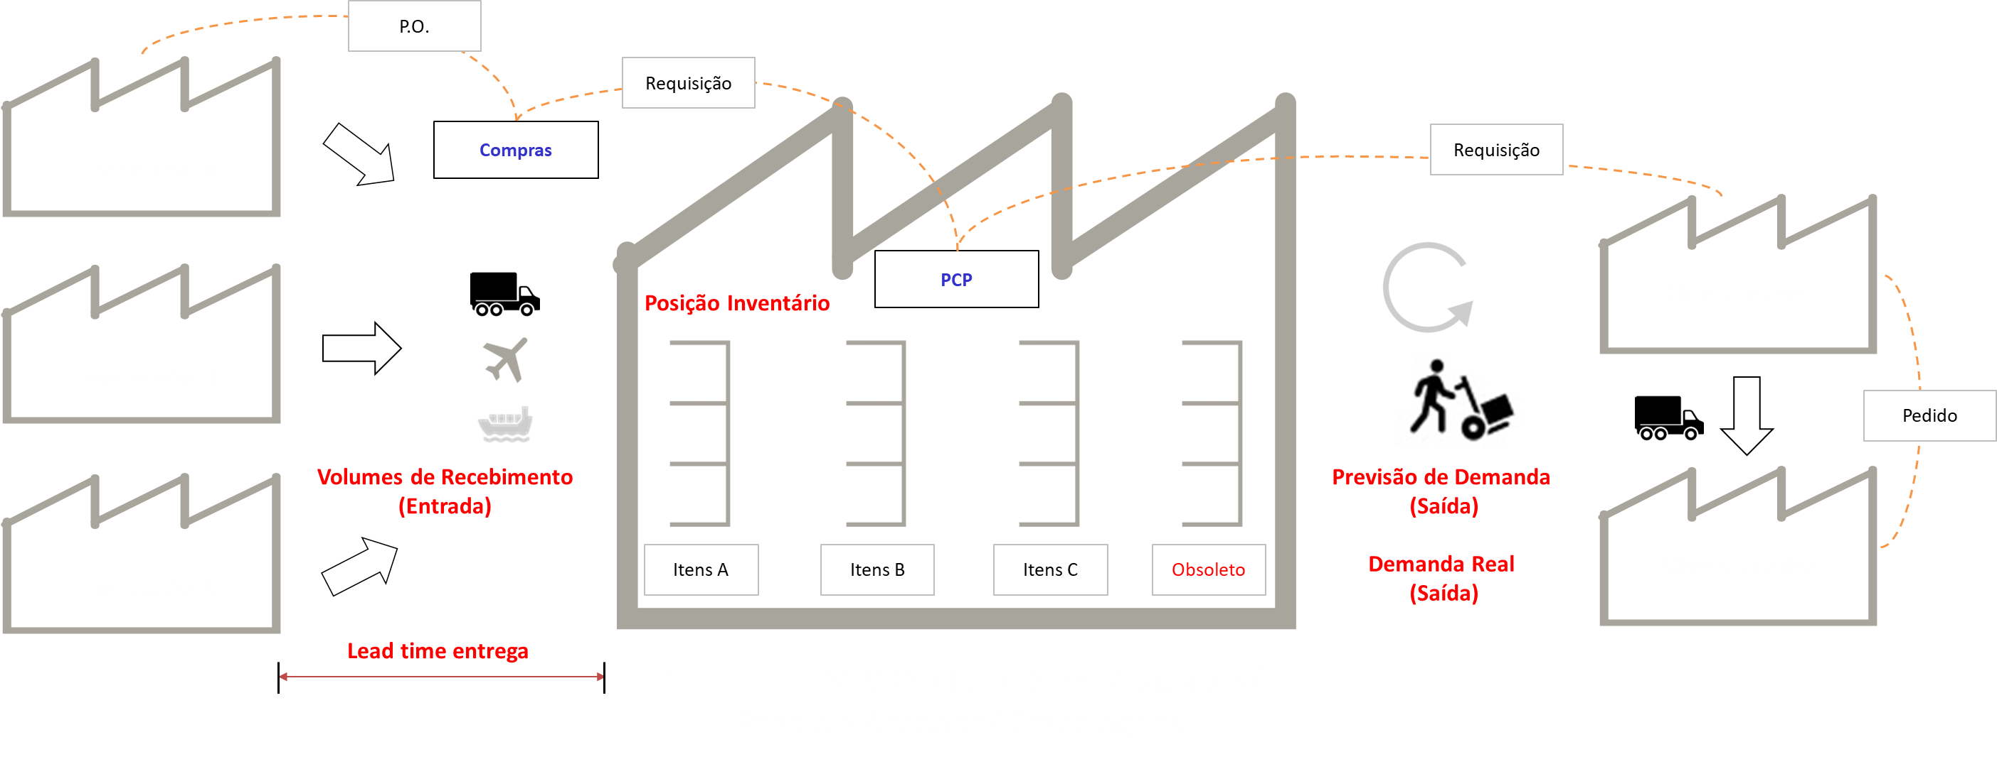
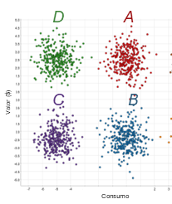





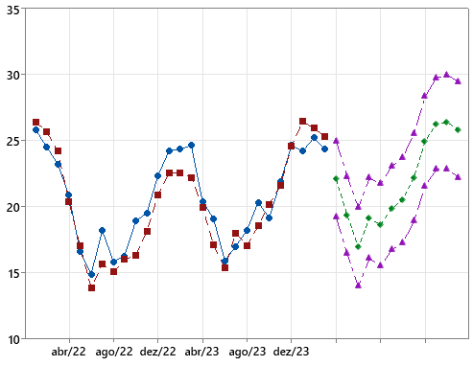
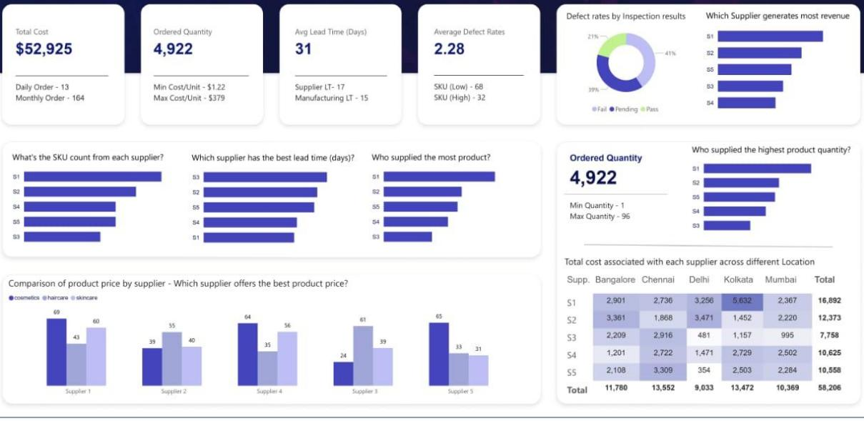
EXEMPLO REAL - Gestão de Estoques (Modelo Mais Comum) - IA + Machine Learning
n
Fase do Projeto
Políticas de
Estoque
P.O.
2
Banco Dados
Transações de controle de material
.CSV
1
Algoritmo de Clusterização
RPA
.XLS
BI
4
3
AGENTE CONECTANDO
Algoritmo de Previsão Demanda

Slide 12
QUE ABORDAGEM
TEMOS USADO?
Discovery > Priorização > Aprofundamento > Desenvolvimento
(Após Desenvolvimento há etapas de Teste e Go-Live)

Slide 13

Workshop Imersivo “DISCOVERY”
Revisão Conceitual / Emprego aprofundado da Matriz Humano x IA
Aprofundamento e Priorização dos Processos Prioritários
Detalhamento de solução (AI USE CASE)
Benefícios x Custos (AI CANVAS)
Estimativa de Esforço de Implantação
Plano de Implementação
OBS: Idealmente trazer áreas afins (que possuem processos que são cross (maior ganho de qualidade e eficiência)
OBS2: Trilha de líderes já contempla 4h a 6h de Discovery na trilha
4h, 6h ou 8h
De facilitação
participantes por turma
Presencial ou Virtual
Até 15
Notes:
ai-governance-toolkit.pdf

Slide 14
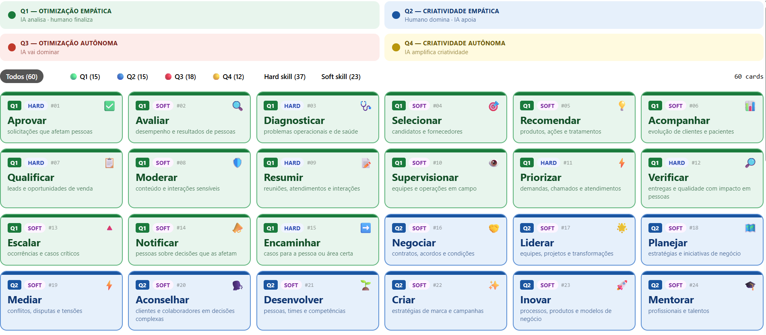
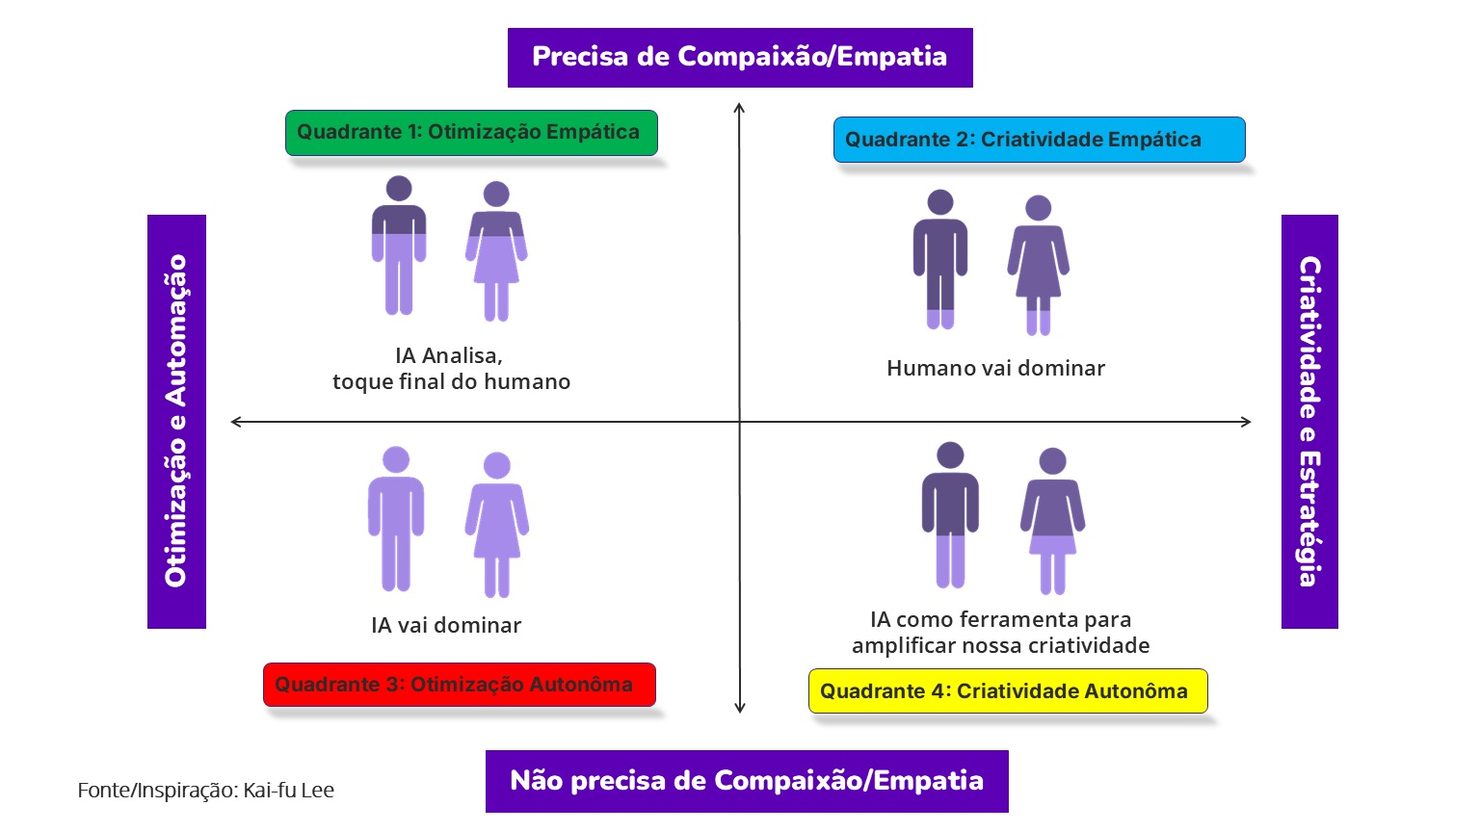
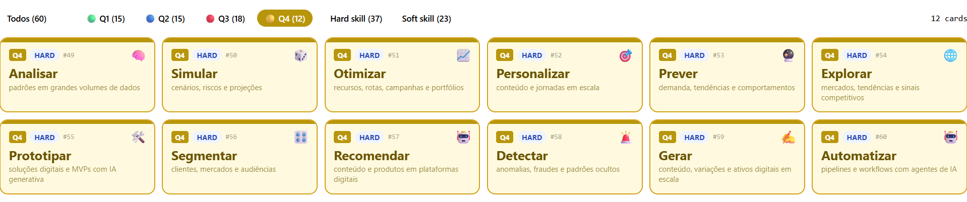
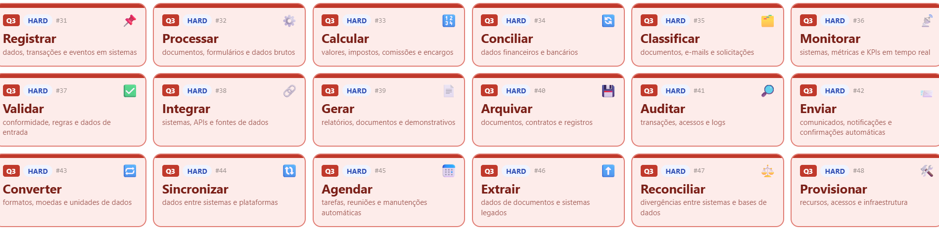
DISCOVERY
Matriz Interação Humano x IA
PROCESSOS QUE IMPACTEM
AS PRIORIDADES ESTRATÉGICAS!!!
https://airocks.co/matriziacards

Slide 15
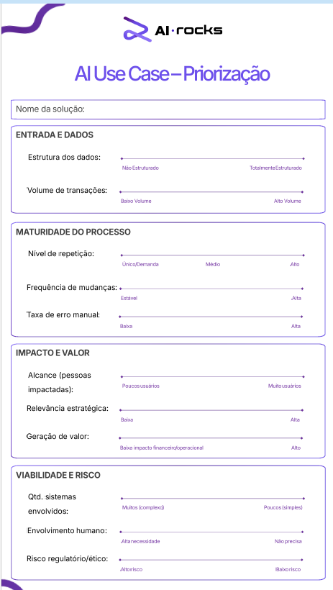
DISCOVERY
Matriz Interação Humano x IA
PROCESSOS QUE IMPACTEM
AS PRIORIDADES ESTRATÉGICAS!!!

Slide 16
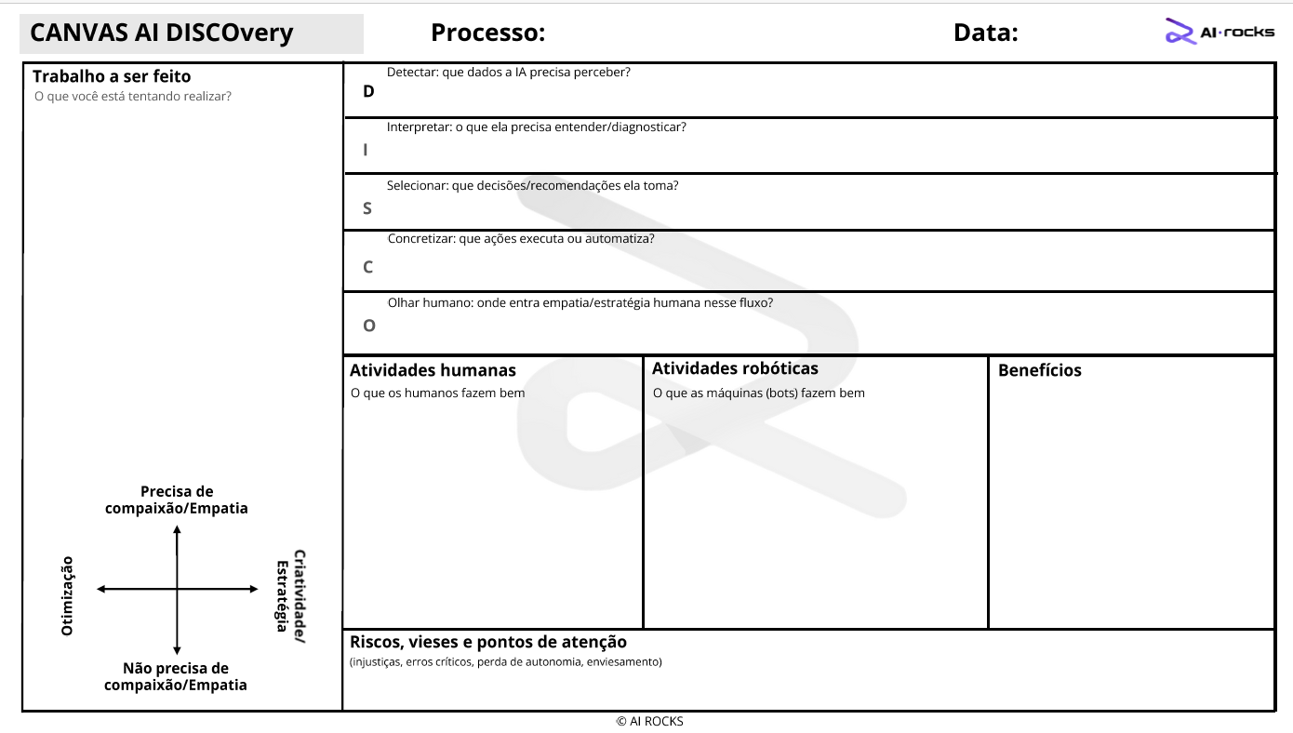
Canvas – Um bom jeito de detalhar
Priorize!!
Lembre-se que usar IA também
requer investimento e muitas vezes
tem custo pós implantação!
https://airocks.co/calculadora-de-custos-llm

Slide 17








Nosso portfólio
Cursos in-company
EAD (Conteúdistas)
Desenvolvimento de Agentes
Cursos Multiempresas
Parcerias, Palestras e Masterclasses (setoriais)
Consultoria, Mentoria e Curadoria

Slide 18
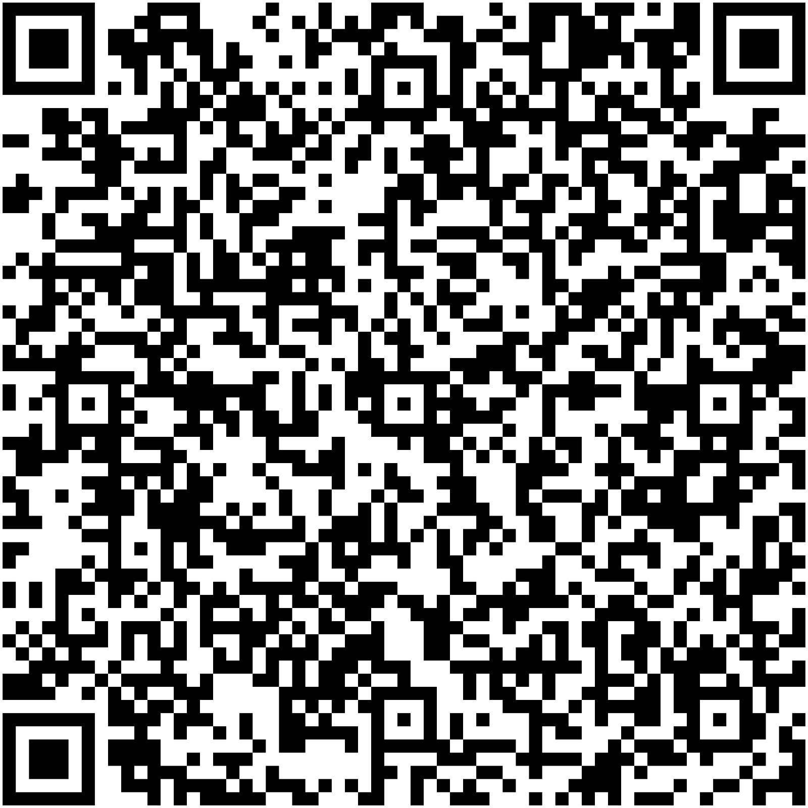
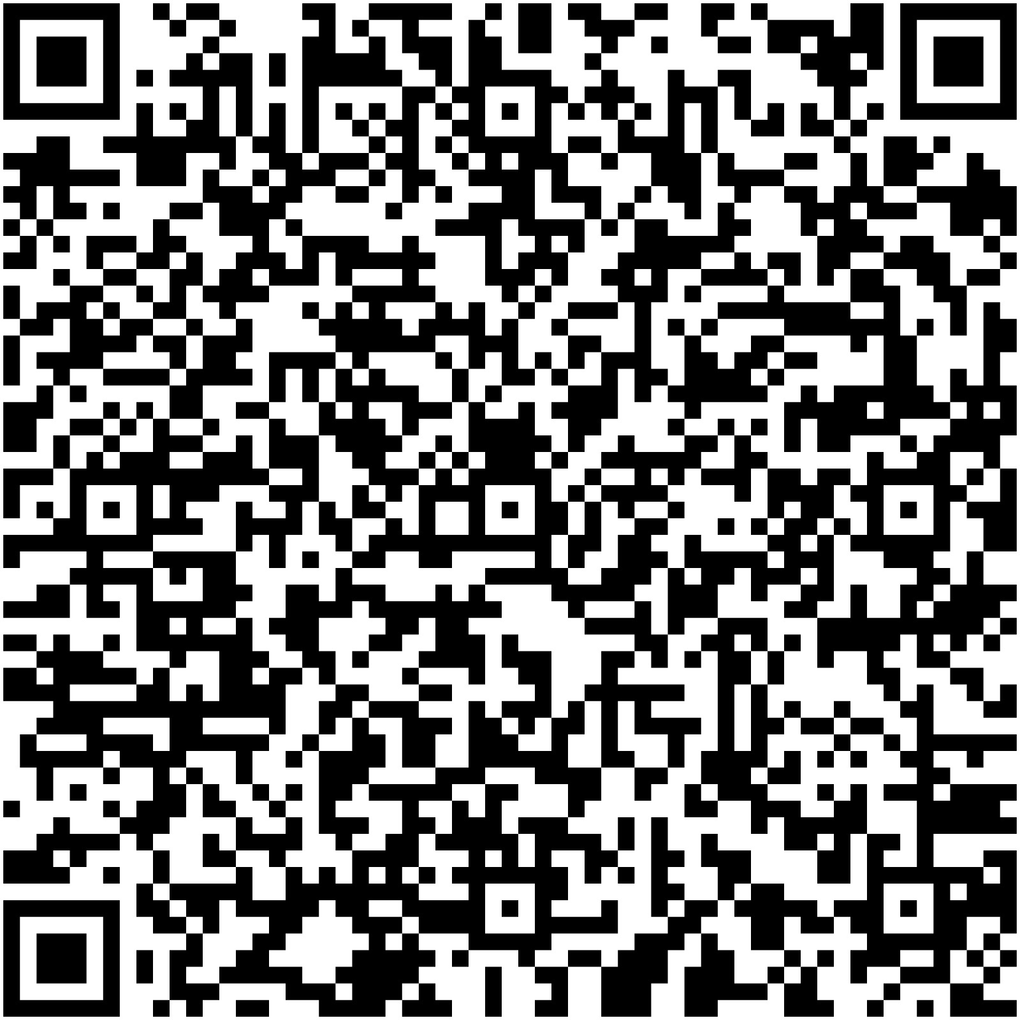
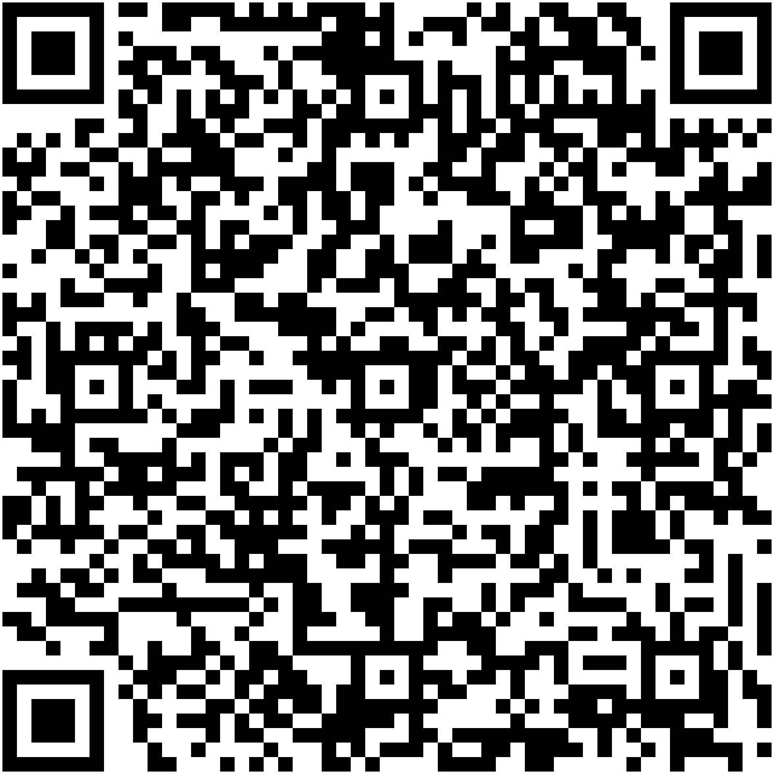
Próximas Turmas Multi- Empresas
AI FOR LEADERS
Setembro 2026
PRESENCIAL - SP
AI FOR LEADERS
Outubro 2026
VIRTUAL (NOTURNO)
Agentes/Multiagentes
Novembro 2026
VIRTUAL (NOTURNO)
Voucher: Leader_50
Voucher: Leader_50
Voucher: Agent_50

Slide 19
A Empresa Autônoma:
COMO AGENTES DE IA ESTÃO SAINDO DO SLIDE
E ENTRANDO NA OPERAÇÃO REAL
VALDIR MENESES
valdir@airocks.co
(011) 96769-7882

